Slide 1



Выполнила: Нигматуллина Карина
«Платформа для совместного редактирования текста с комментированием и управлением версиями»

Slide 2
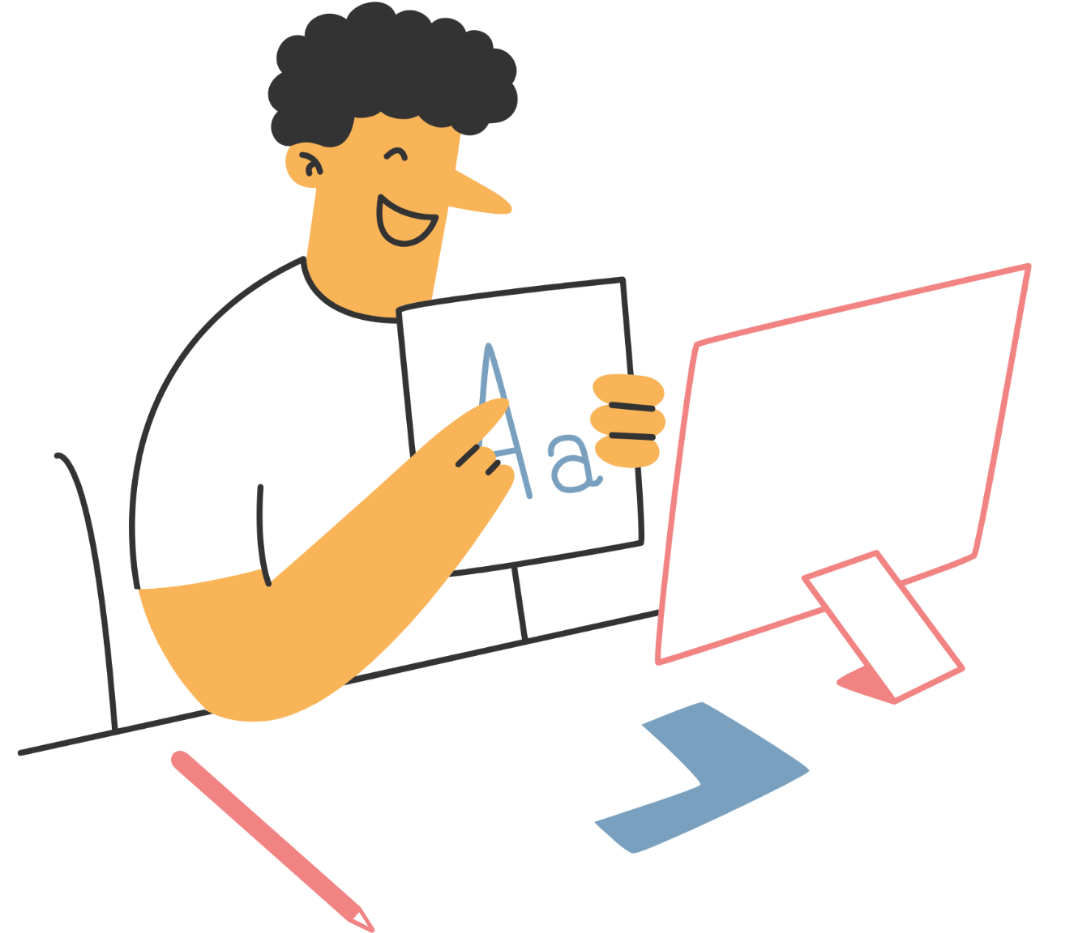

ЦЕЛЬ СОЗДАТЬ УПРОЩЕННЫЙ ВЕБ-ПРИЛОЖЕНИЯ
ДЛЯ СОВМЕСТНОЙ РАБОТЫ НАД ТЕКСТОМ, КОТОРЫЕ ПОЗВОЛЯЕТ ПОЛЬЗОВАТЕЛЯМ:
1
2
3
Вносить правки в текстовые проекты
Оставлять и просматривать комментарии
Управлять версиями текста для сохранения ключевых изменений

Slide 3
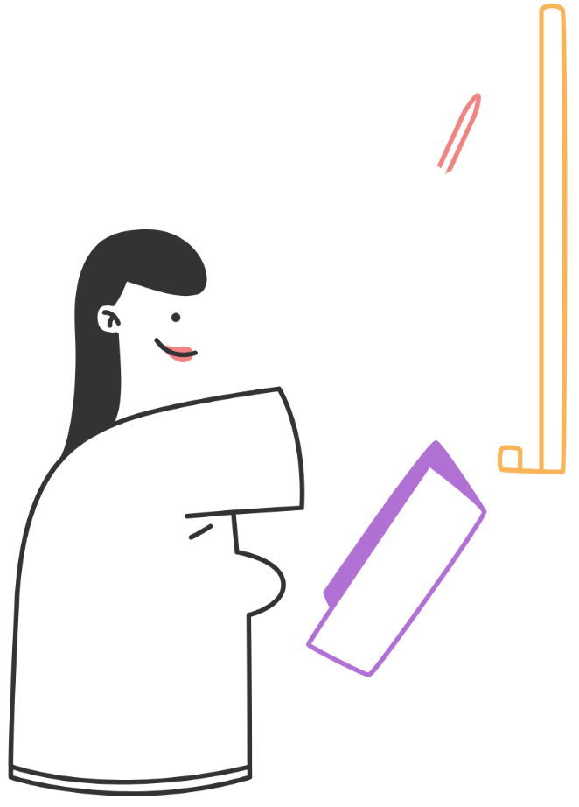
ПОЛЬЗОВАТЕЛИ СИСТЕМЫ
Создают проекты и работают с текстом Могут просматривать и управлять комментариями Сохраняют версии
АВТОРЫ:

Slide 4
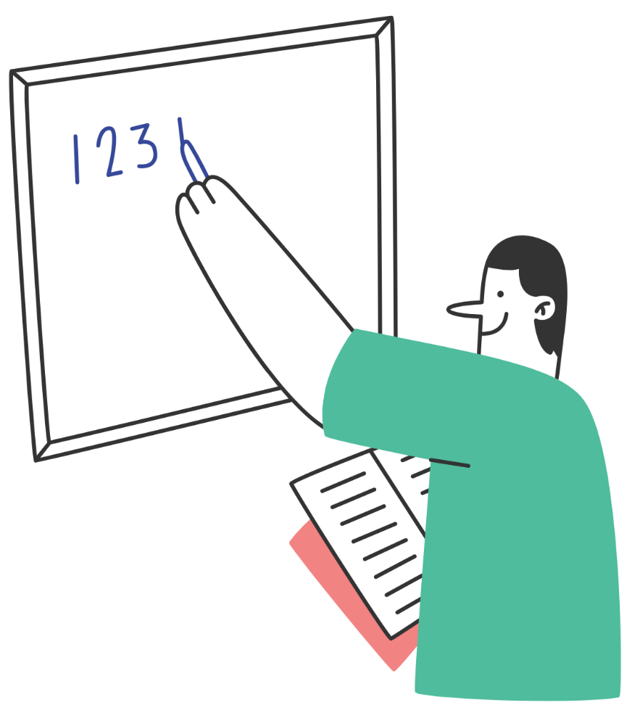

ПОЛЬЗОВАТЕЛИ СИСТЕМЫ
Получают доступ к проектам авторов для
совместной работы
Оставляют комментарии и предлагают
изменения текста
РЕДАКТОРЫ:

Slide 5
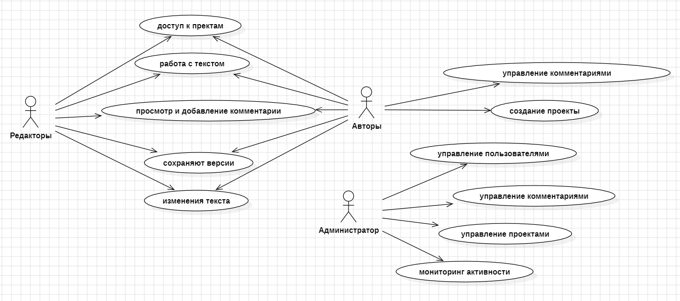
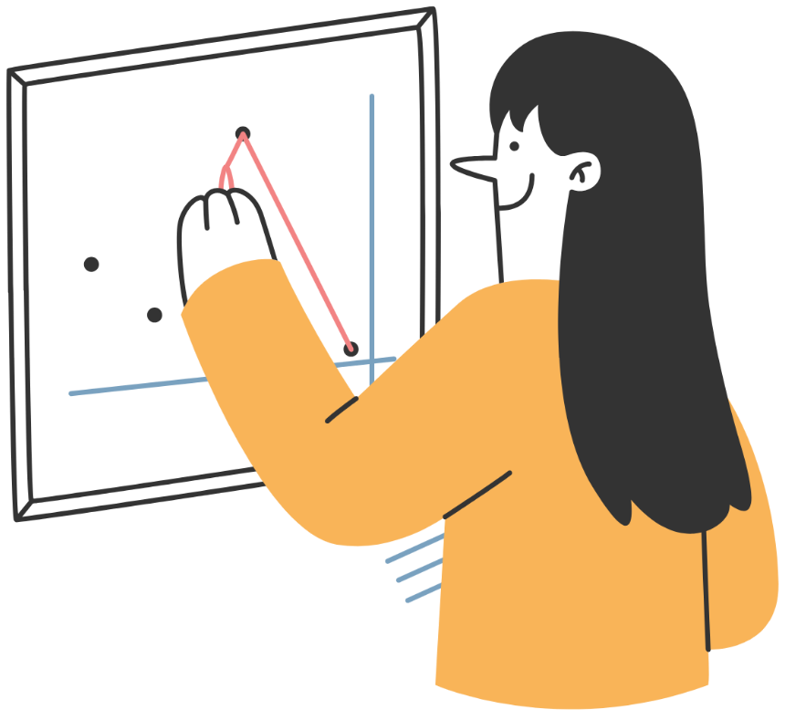
UseCaseDiagram

Slide 6
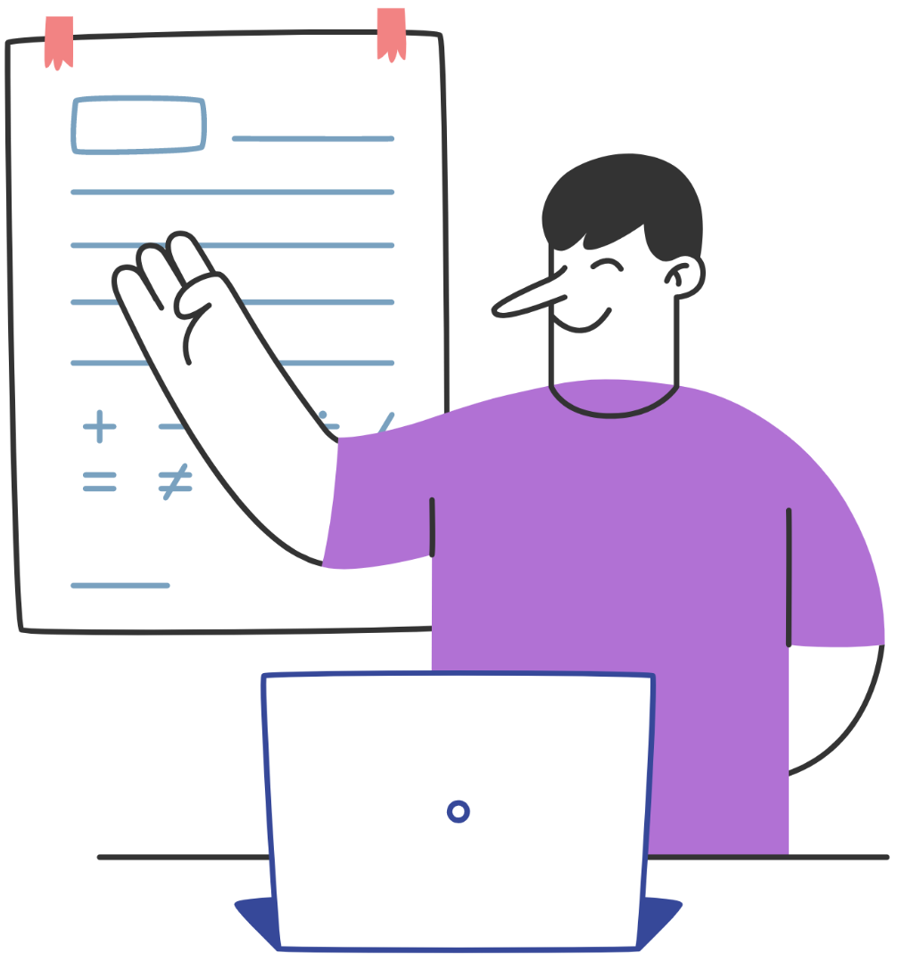
Вывод
Этот проект предоставляет пользователям удобный инструмент для редактирования и совместной работы над текстами и может быть расширен в полноценный продукт для различных целей, от литературных редакций до учебных приложений.

Slide 7

Спасибо!

